Slide 1




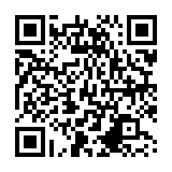


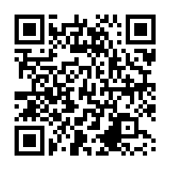
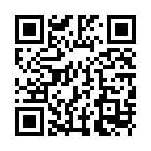
JTBクルーズ説明会
開催のご案内
優雅なクルーズの魅力をご紹介
新造船 飛鳥Ⅲ
【事前予約・参加無料】
New
【日 時】
2025年５月18日(日)
10：00～12：00
～スケジュール～
■来場受付
０９：45～10：00
■クルーズ商品説明会
10：00～11：00
■質疑応答・個別相談
１１：００～12：00
【会 場】
ホルトホール大分
４０４会議室
（大分県大分市金池南１丁目５−１）
飛鳥クルーズで航く至福の船旅。
ついに７月20日に「飛鳥Ⅲ」が就航し
飛鳥Ⅱとの２隻運行が開始します。
客様1人当たりのスペースは、世界トップレベル。展望露天風呂があることも特長です。飛鳥Ⅲは全室プライベートバルコニー付き。素敵なアートとともに贅沢な旅を提供します。
デジタルパンフレット
はこちら➡
Check
MITSUI OCEAN FUJI
全室スイートのラグジュアリーな客室や、日本の上質なおもてなしと欧米のラグジュアリークオリティを融合したきめ細やかなサービスが特徴の客船。「美味なる船」を運航する商船三井クルーズの食へのこだわりから、旬の食材をそろえたお料理もご用意しております。
デジタルパンフレット
はこちら➡
JTB大分トキハ会館店
説明会のご予約
はこちら➡
TEL:097-537-7585
〒870-0021 大分県大分市府内町１丁目１３７−３ トキハ会館 3階営業時間 10：30～18：３０(受付終了18:00) 定休日 水曜日

